Slide 1

Секция «Agentic LLM»
Open source Agentic RAG, закалённый в бою
Иван Комаров, Head, ML koronatech
Евгений Чуканов, Head Dev, ML koronatech

Slide 2
А они говорят, у них RAG работает. Но как это проверить?
Нет стандартных бенчмарков RAG
Синтетические бенчмарки не отражают реальность
Мы проверили свой RAG на международном соревновании
Agentic RAG Legal Challenge, 350+ команд со всего мира
14 место из 350 в финале

Slide 3
MORAG — open-source RAG для корпоративных баз знаний
Open source - github.com/catonmoon/morag
Qwen 3.5 или OpenAI-совместимая модель
Чат-интерфейс - Open WebUI
Docker - разворачивается за минуты
Источники - Markdown, Confluence, PDF, Jira

Slide 4
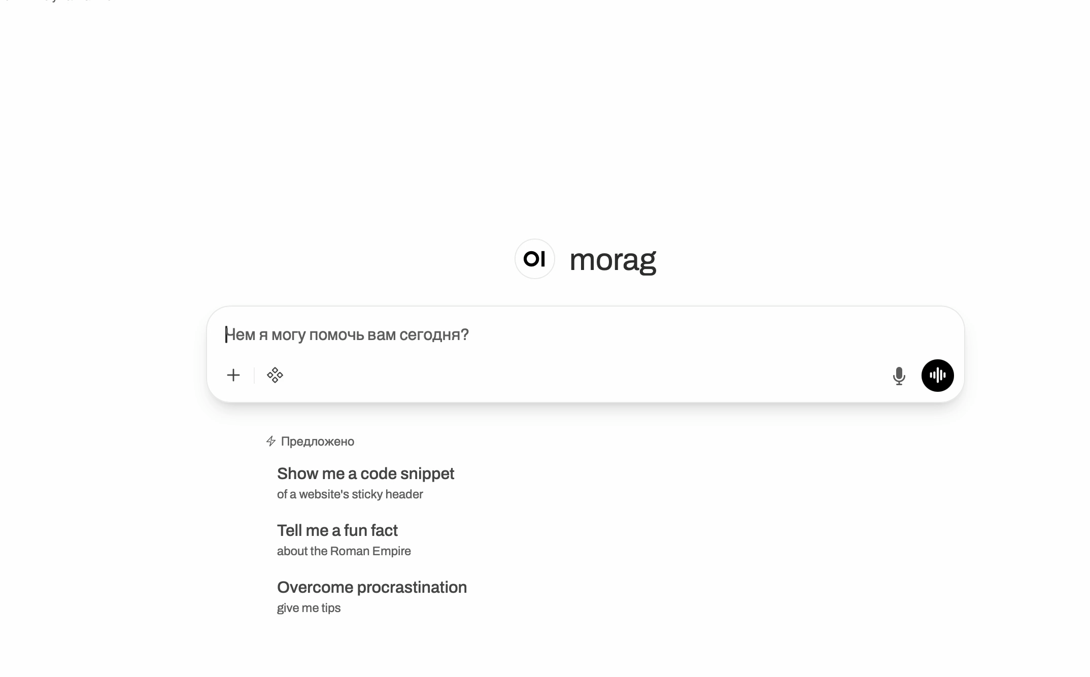

Slide 5
Технические фишки MORAG
Hybrid Chunker: нарезка по CommonMark AST (не по символам!). Каждый чанк — законченная мысль. Контроль размера в токенах.
LLM-контекст для каждого чанка: берём чанк + весь документ → LLM описывает окружение чанка. Чанк становится самодостаточным. https://www.anthropic.com/research/contextual-retrieval
Тройной гибридный поиск с RRF:
Dense: QWEN (русский/англ, с префиксом Instruct:{task_description}\nQuery:{query})
Sparse: GTE (токенные sparse vectors)
BM25 со стеммингом (Snowball, русский + английский)
Объединение через Reciprocal Rank Fusion в Qdrant
LLM-реранкинг — после поиска LLM отфильтровывает нерелевантные чанки

Slide 6
И ещё он агентский (стал во время соревнования)
Knowledge Map — навигация по базе знаний
LLM-сгенерированная иерархическая карта всей документации
Подаётся в system prompt — агент видит структуру как оглавление
Агент решает:
search(query, section_ids) — поиск с фильтрацией по разделам
get_document() — расширение контекста до документа
search_glossary() -- уточни аббревиатуру
Хватает ли данных или нужен ещё один раунд
Примеры задач:
Пройтись по документации отдела → сгенерировать описание вакансии
Проанализировать связи между компонентами → нарисовать диаграмму
Ответить на сложный вопрос, требующий нескольких документов

Slide 7
Agentic RAG Legal Challenge
300 реальных юридических PDF (DIFC, Дубай)
900 вопросов, 6 типов ответов
Финал: 2 попытки сабмита
Формула скоринга:
Total = (0.7 x S_det + 0.3 x S_asst) x G x T x F
S_det — точность (boolean, number, date, name, names) S_asst — качество free_text (LLM-судья, 5 критериев) G — Grounding (правильные страницы). МНОЖИТЕЛЬ! Идеальный ответ x 0 = 0 T — телеметрия (~1.0) | F — скорость (<1с=+5%, >3с=штраф)

Slide 8
Что мы попробовали (и что не сработало)
Подход | Total | Проблема
OpenAI built-in RAG | 0.362 | Плохое цитирование (G=0.45)
CAG: Qwen 3.5-Flash 1M (350K токенов) | 0.403 | Grounding провалился
BM25 alone (top-12 страниц) | 0.269 | Самый слабый результат
MORAG v1 + Qwen 9b локально | 0.374 | Маленькая модель не тянет
MORAG + Grok + hybrid search | 0.664 | Grounding всё ещё 0.757
MORAG final (pinning + reasoning) | 0.780 | Лучший warmup результат!
Grounding вырос с 0.45 до 0.90 — именно он утащил Total с 0.36 до 0.78

Slide 9
Ключевые прорывы
1. Page Pinning
Страницы #1-3 у документов, упомянутых в вопросе, всегда добавляются в retrieval. На первых страницах: заголовок, стороны дела, судья, дата. Grounding: 0.45 → 0.90
2. Reasoning on/off по типу вопроса
boolean, name, names → reasoning модель (точность +8-16%) date, number, free_text → non-reasoning (быстрее, не хуже)
3. Одна строка в промпте = минус 26 ошибок
26 вопросов "Было ли дело обжаловано?" — отвечали Да, потому что видели "заявление на апелляцию подано". Упускали "в разрешении на апелляцию отказано". Одна строка в промпте всё починила.
4. MORAG стал агентским
Если модели не хватало информации для ответа, она делала уточняющие вопросы и искала дополнительную информацию.

Slide 10
Eval-система: укажет путь
Проблема:
900 вопросов, 2 попытки сабмита. Как понять где ошибаемся?
Три уровня проверки:
Структурная — boolean = true/false? date в ISO? number — число?
LLM-правдоподобие — Grok: "это похоже на правду?"
Соответствие документам — правильные страницы? не перепутал дела?
Результат: gold set
Стоимость прогона: $0.21 на 900 вопросов

Slide 11
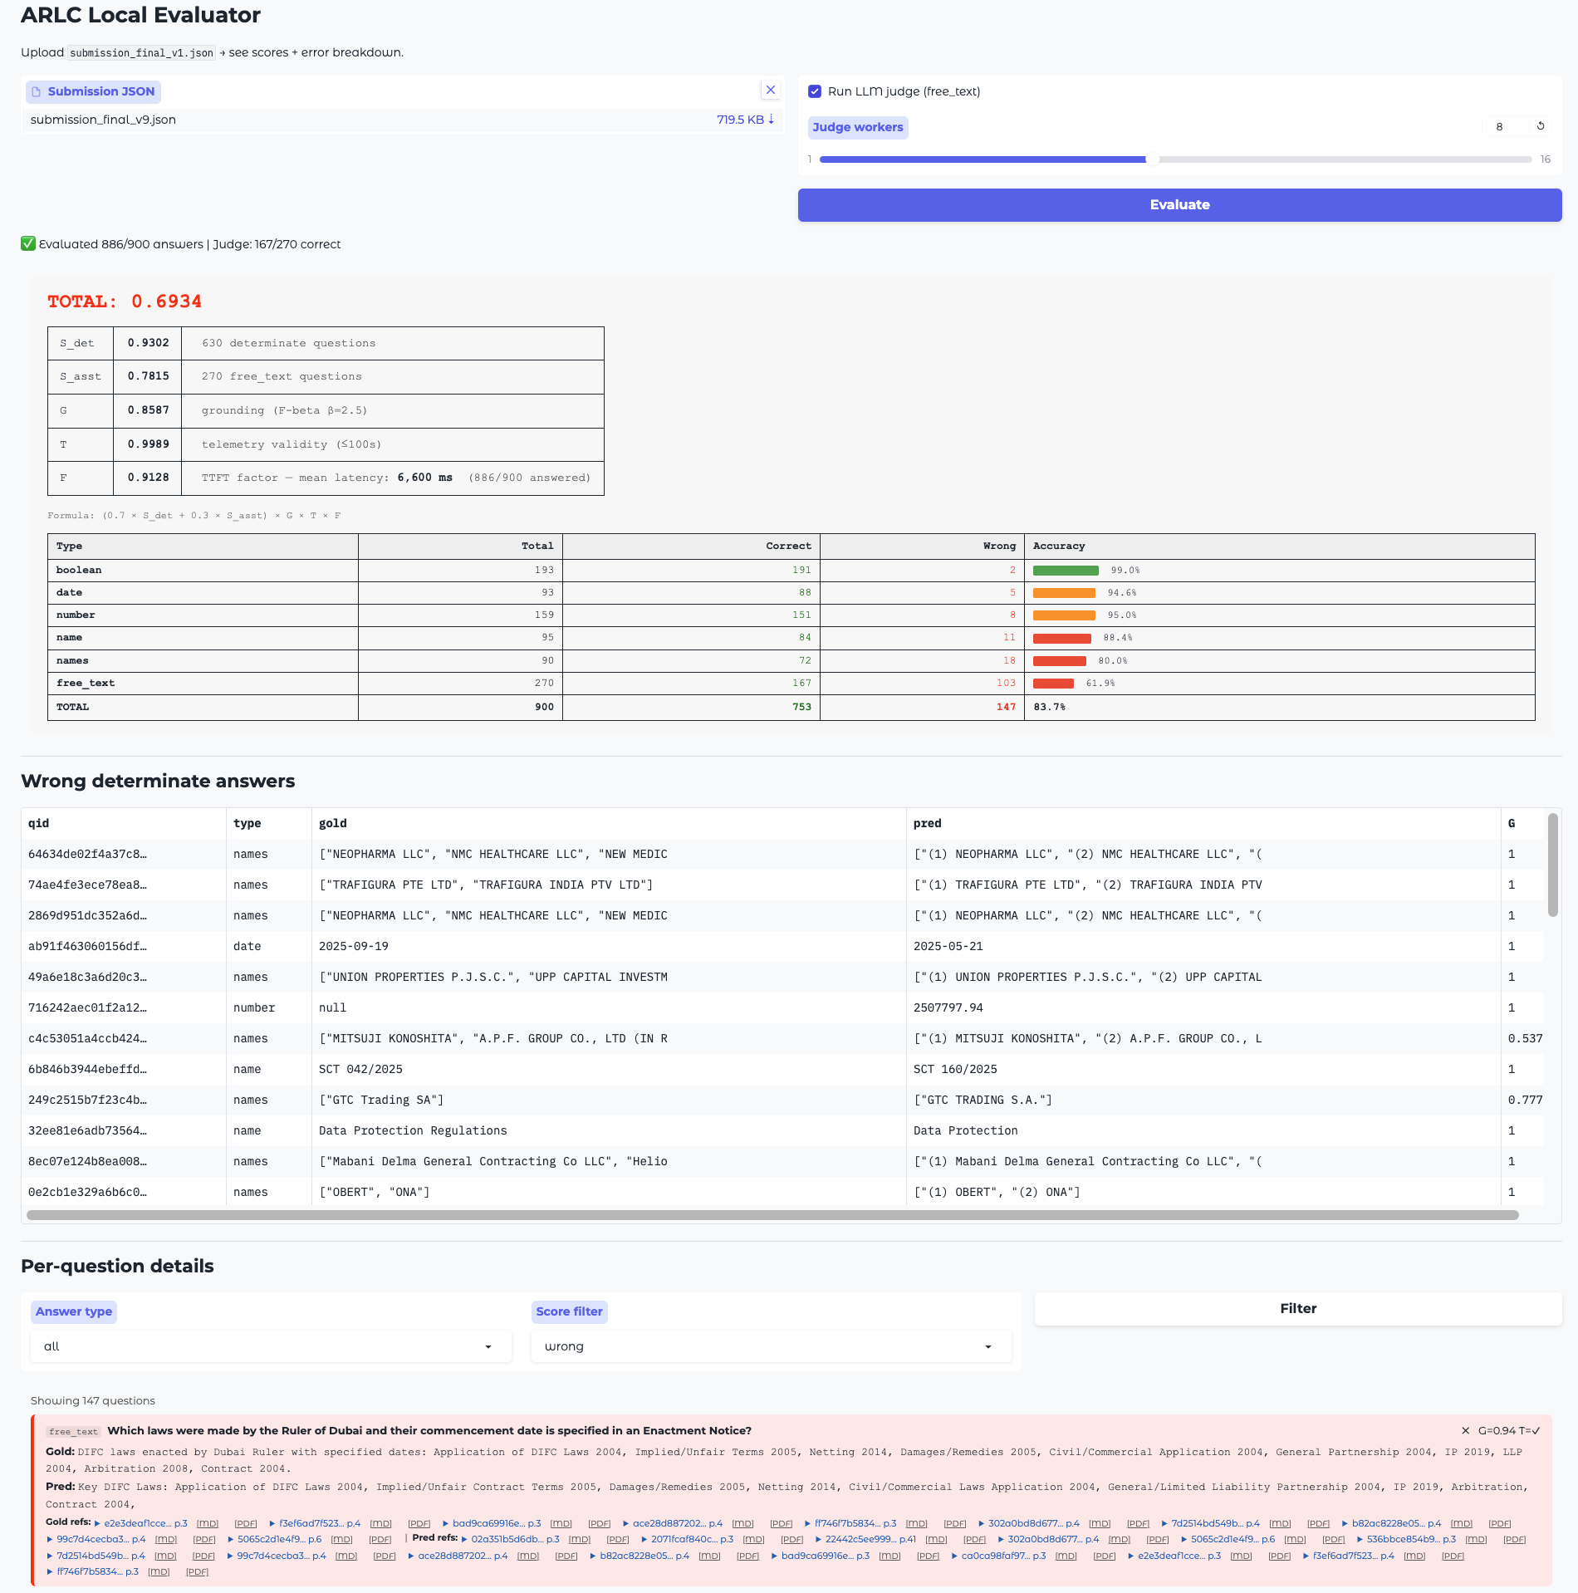
Eval Dashboard
Демо: https://eval.catonmoon.com/

Slide 12
MORAG vs Golden Set (финал)
Метрика | MORAG | Golden (ручной) | Кто лучше?
S_det (точность) | 0.877 | 0.872 | MORAG
S_asst (free_text) | 0.760 | 0.713 | MORAG
G (Grounding) | 0.728 | 0.788 | Golden
F (скорость) | 0.985 | 0.971 | MORAG
Total | 0.603 | 0.631 | Golden
RAG-система превзошла ручные ответы по 3 из 5 метрик! Golden выиграл только по Grounding — это задача привязки к страницам, а не качество ответов.

Slide 13
Key Take Aways

Slide 14
Нет универсального RAG
Корпоративные базы знаний
Чат-бот по внутренней документации компании: HR-политики, технические регламенты, инструкции. Сотрудник спрашивает — система ищет в Confluence/Notion и отвечает со ссылкой на источник.
Поддержка клиентов
Автоматические ответы на основе базы FAQ, истории тикетов и документации продукта. Система не галлюцинирует, а ссылается на реальные статьи.
Образование
Персональный тьютор по учебным материалам курса — отвечает только по загруженным лекциям и учебникам, не "фантазирует".
Медицина и фармацевтика
Поиск по клиническим протоколам, исследованиям, лекарственным взаимодействиям. Критично, что ответ подкреплён конкретным источником.
Юридические и комплаенс-системы
Поиск по договорам, законодательству, судебной практике. Юрист задаёт вопрос — система находит релевантные параграфы из тысяч документов.
Разработка ПО
Чат по кодовой базе: "как работает этот модуль?", "где обрабатывается эта ошибка?". Система индексирует репозиторий и отвечает с точными ссылками на файлы.
Финансовый анализ
Работа с отчётностью, аналитическими отчётами, новостями. Аналитик спрашивает про компанию — система поднимает последние отчёты.
e-commerce / retail
Поиск по каталогу товаров с учётом контекста запроса: "нужен ноутбук для видеомонтажа до 100к" → система ищет по характеристикам и генерирует персональную рекомендацию.

Slide 15
Цикл разработки RAG
Делаем RAG v.1
Генерируем вопросы к документам, такие, которые будут задавать пользователи
Генерируем золотые ответы на вопросы и ссылки на документы
Запускаем RAG
Оцениваем RAG
Делаем RAG v.2
Даём RAG пользователям с возможностью оценки и обратной связи
Смотрим статистику использования
Делаем RAG v.3

Slide 16

Golden Q + A
https://github.com/RussianNLP/DRAGON/tree/main
Шаг 1 — описывает документ (автор, тема, тип, о чём) через LLM для контекста формулировки вопросов
Шаг 2 — генерирует :
вопрос, идентифицирующий работу (автор + тема)
развёрнутый ответ
ссылку — дословную цитату из текста с ответом
Большие файлы бьёт на чанки, вопросы распределяет пропорционально размеру чанка.
3 типа вопросов и абзац новостей.
Simple
Conditional
Set
Multi-hop
https://github.com/catonmoon/rag-leaderboard/blob/master/utils/md_to_qa.py

Slide 17
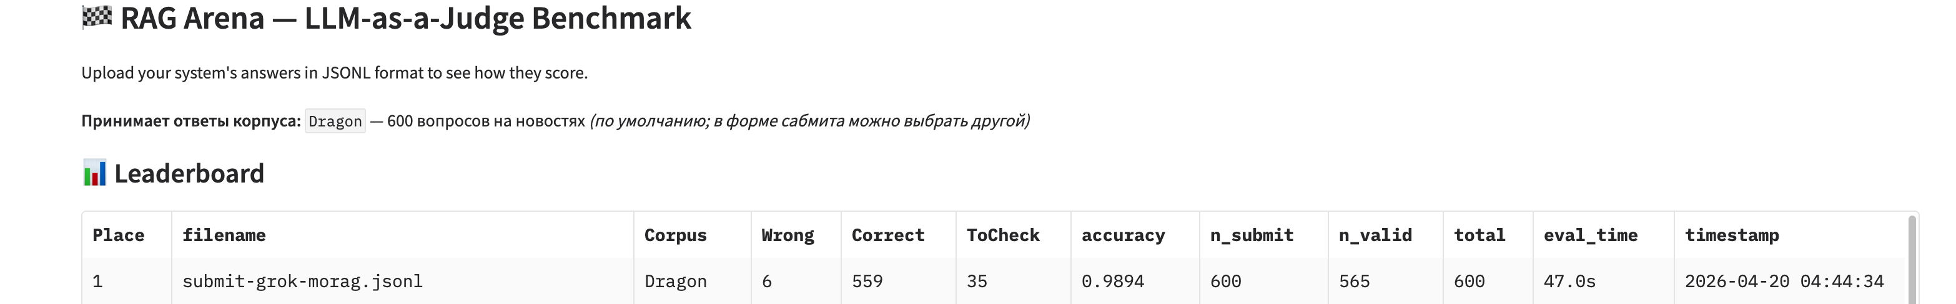
MORAG проверяет DRAGON
Многие вопросы DRAGON, как и вопросы от любых автоматических систем, требуют улучшения.
Q: За что была осуждена Лариса Долина?
Gold: ситуация с квартирой
Pred: Лариса Долина не была осуждена. В базе знаний описан скандал 2024 г. с квартирой в Хамовниках: певица стала жертвой мошенников (с территории Украины), продала жильё Полине Лурье за 112 млн руб., вернула через суд (сделка признана недействительной). Мошенники осуждены на 4–7 лет [2][7][19]. Долина участвовала в гражданских процессах (выселение, обжалование в Верховном суде), имеет налоговый долг ~1 млн руб. за дом в Подмосковье (риск взыскания, без уголовки) [1][4][6]. Нет данных об её осуждении.
С учетом улучшения, можно говорить о том, что MORAG выбивает 99% на вопросах DRAGON

Slide 18
Если нужен RAG, не забудь:
RAG — не работает из коробки
Это цикл: измерил → нашёл ошибку → починил → измерил снова
Используй бенчмарки по корпусу документов, смотрите на свои данные
Участвуй в соревнованиях — лучший бенчмарк
Чанкинг, эмбеддинги, grounding — дьявол в деталях

Slide 19
Планы доработки MORAG
- встроенная система создания голден-сета вопросов, ответов и цитирования
- создание голден-сета:
Детерминированные вопросы
Агентские вопросы (по нескольким частям документа или корпуса)
- встроенная система итеративного улучшения голден-сета

Slide 20
Q&A
Задавайте вопросы — обсудим детали
ODS.AI/EVENTS/DATAFEST2026

Slide 21

github.com/catonmoon/morag
TELEGRAM
SLIDES
@getdatakomarov
github.com/catonmoon/slides

